Slide 1
Применение UML при разработке программного обеспечения

Slide 2
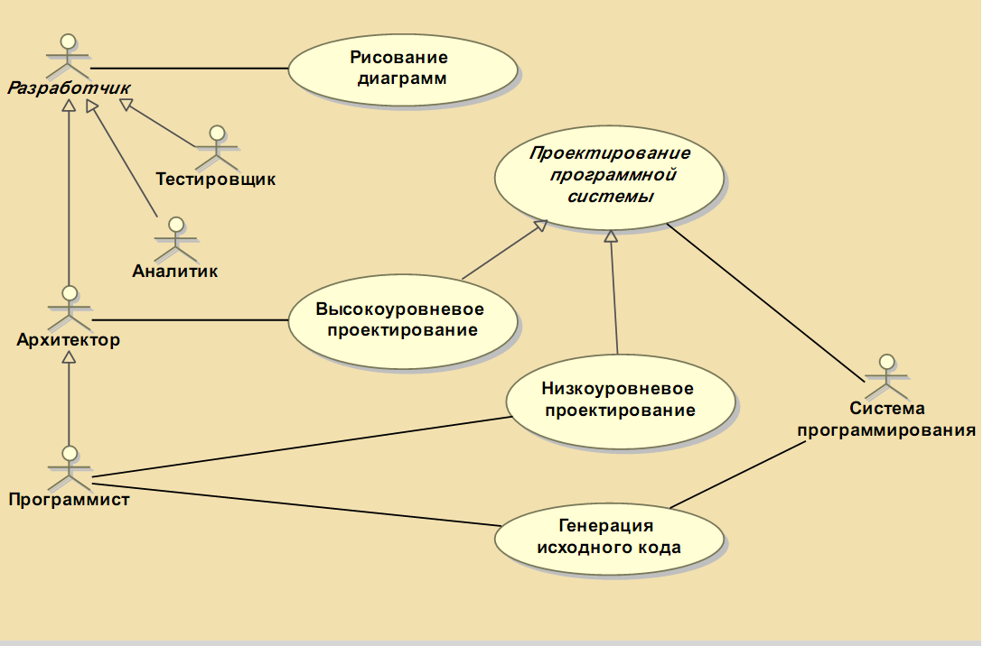
Использование UML

Slide 3
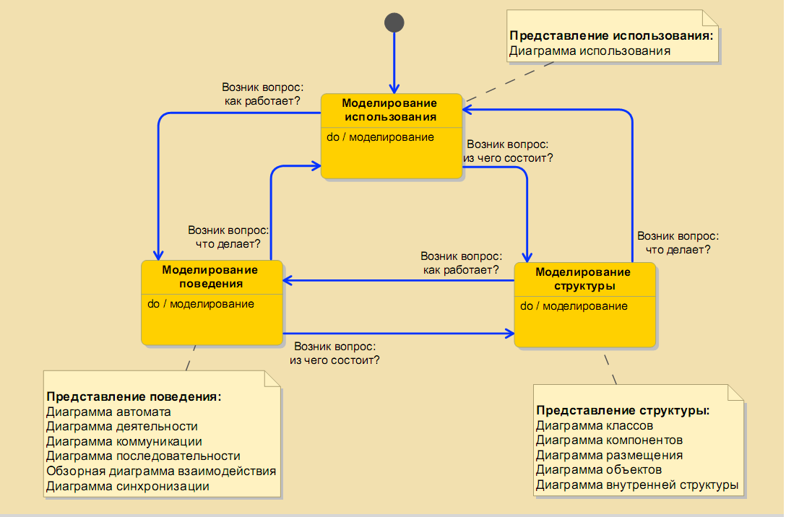
Модель процесса моделирования

Slide 4
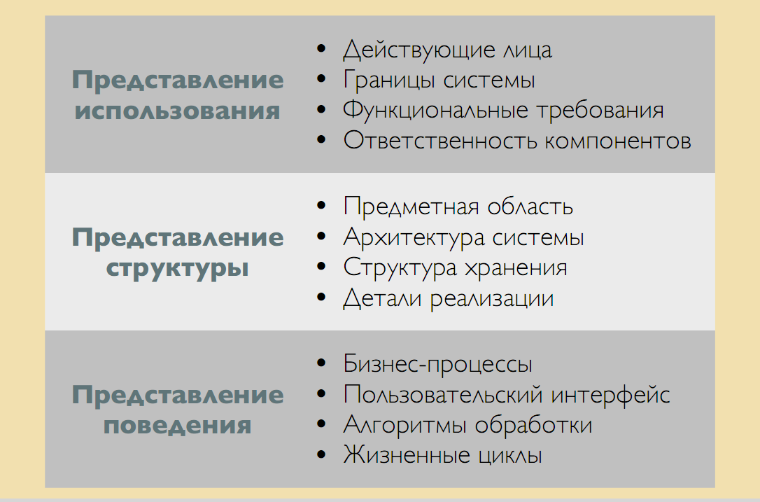
Сущности представлений

Slide 5
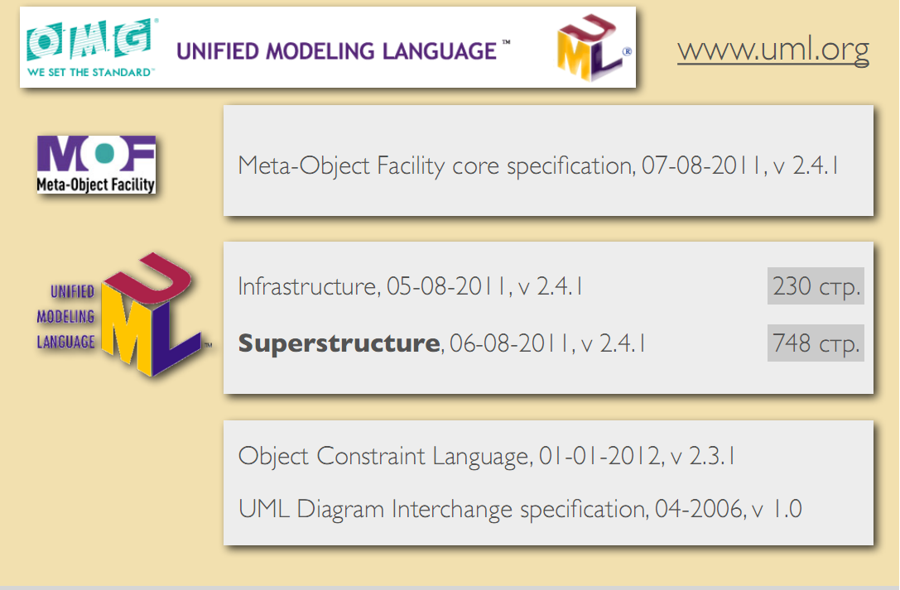
Стандарт UМL

Slide 6
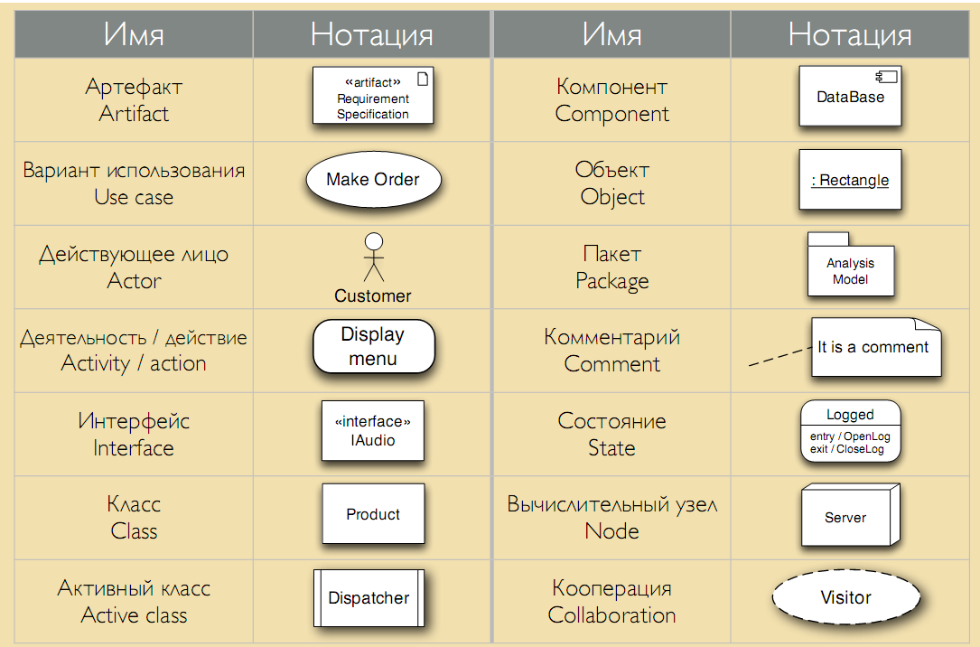
Сущности UML

Slide 7
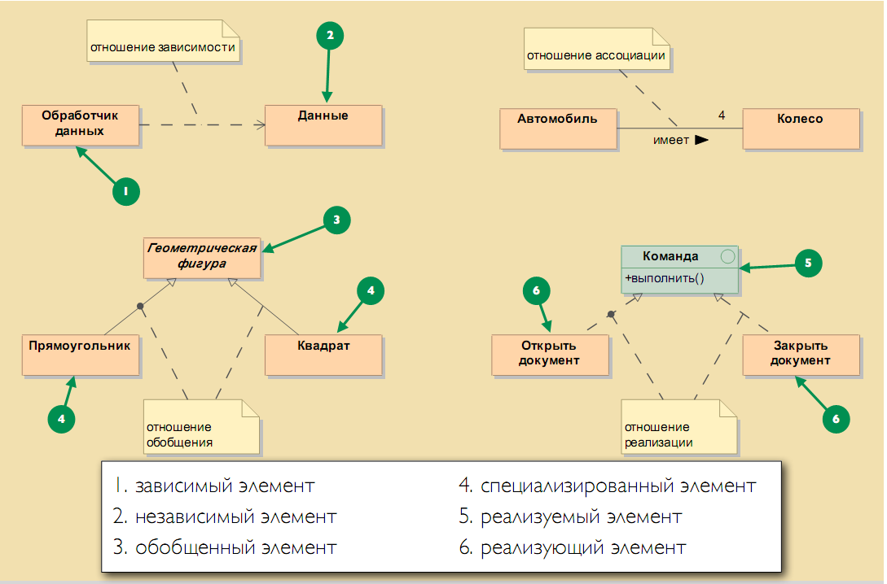
Отношения UML

Slide 8
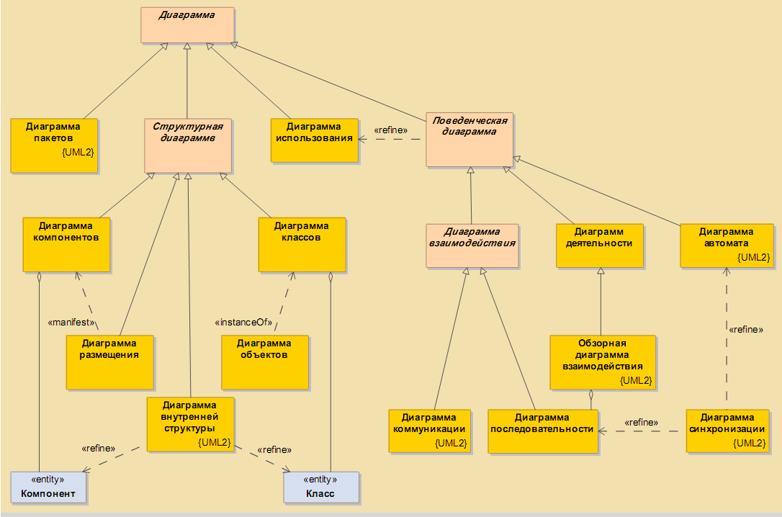
Диаграммы

Slide 9
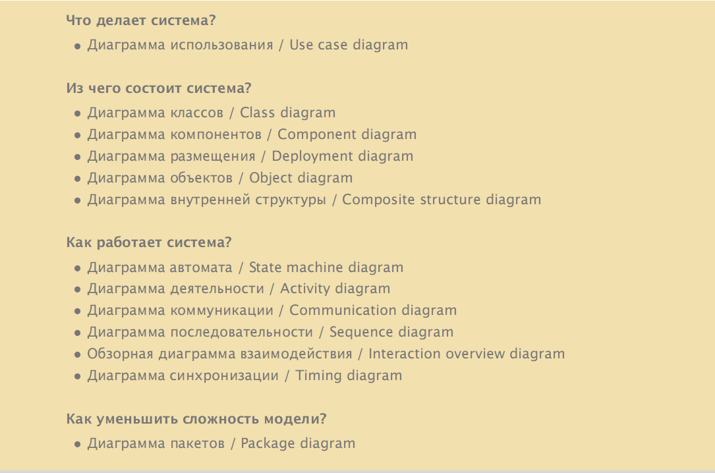
Назначение диаграмм

Slide 10
Диаграммы использования (Use Case)
Диаграммы вариантов использования описывают функциональное назначение системы или то, что система должна делать. Разработка диаграммы преследует следующие цели:
определить общие границы и контекст моделируемой предметной области;
сформулировать общие требования к функциональному поведению проектируемой системы;
разработать исходную концептуальную модель системы для ее последующей детализации в форме логических и физических моделей;
подготовить исходную документацию для взаимодействия разработчиков системы с ее заказчиками и пользователями.
Отдельный вариант использования (прецедент) обозначается на диаграмме эллипсом, внутри которого содержится его краткое название.
Актер представляет собой любую внешнюю по отношению к моделируемой системе сущность, которая взаимодействует с системой и использует ее функциональные возможности для достижения определенных целей.
Стандартным графическим обозначением актера на диаграммах является фигурка человечка, под которой записывается имя актера.

Slide 11
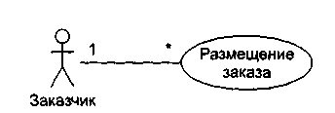


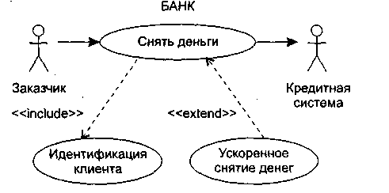
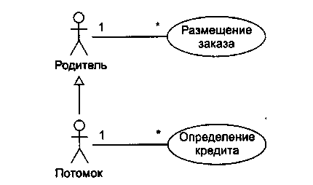

Отношения в диаграммах использования
Ассоциация
Включение
Включаемый элемент является составной частью базового элемента
Расширения
Частный вариант использования
Обобщение
Потомок наследует поведение родителя

Slide 12
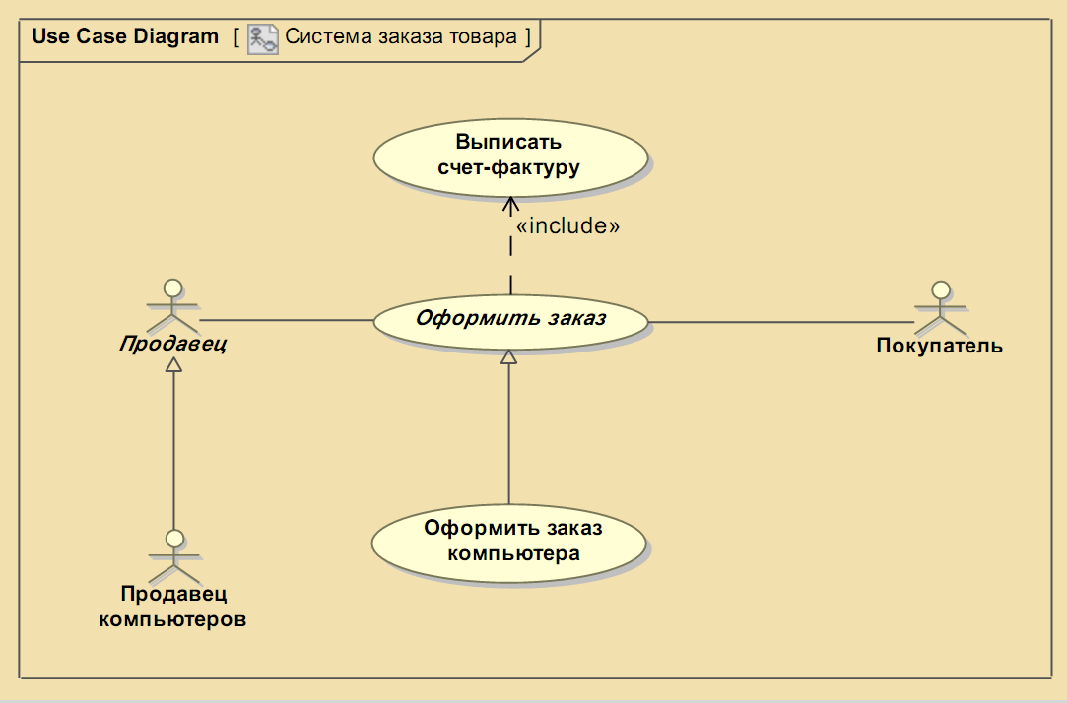
Пример диаграммы использования

Slide 13
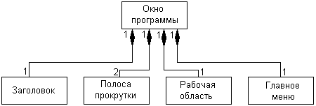
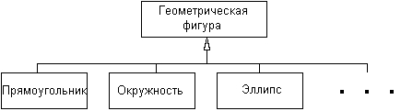
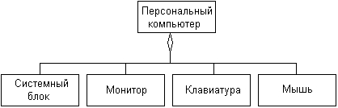
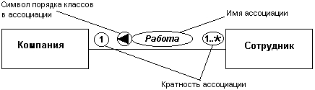
Диаграмма классов
Диаграмма классов представляет собой граф, вершинами которого являются элементы типа «классификатор», связанные различными типами структурных отношений.
Обобщение
(наследование)
Композиции
Сильная агрегация
Агрегациии
Ассоциация
Отношения между экземплярами класса

Slide 14
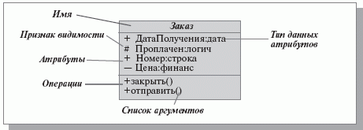
Классификатор
Классификатор – это элемент, описывающий структурные и поведенческие свойства.

Slide 15
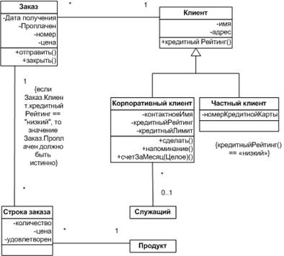
Пример диаграммы классов

Slide 16
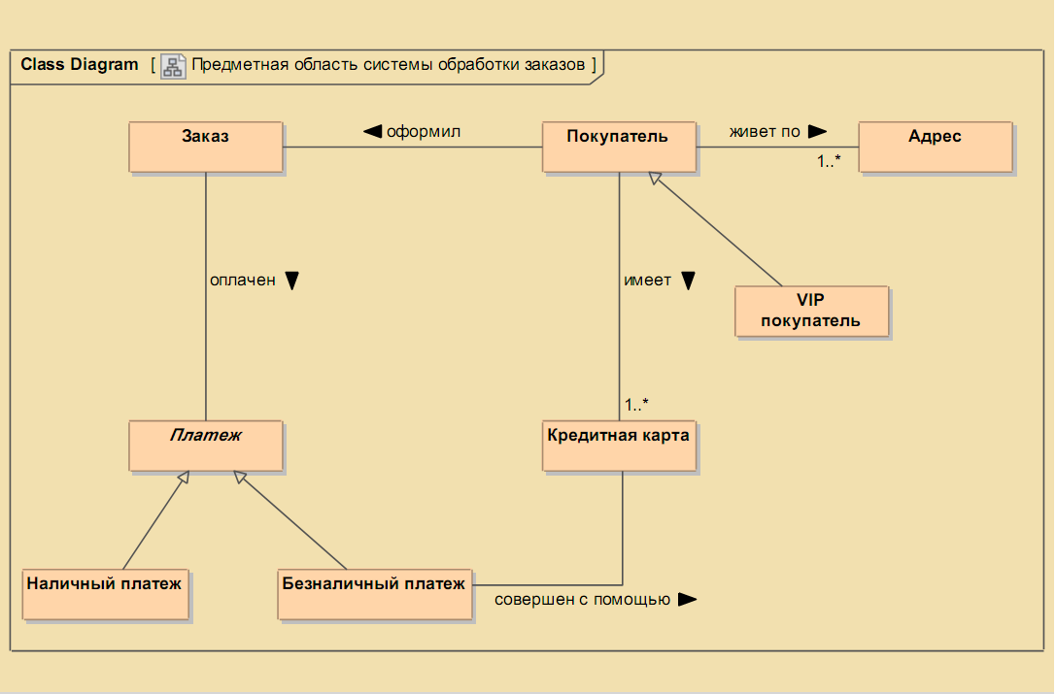
Пример диаграммы классов

Slide 17
Диаграмма объектов
Диаграмма объектов представляет статический «моментальный снимок» с экземпляров предметов, которые находятся в диаграммах классов.
Диаграмма объектов характеризуется следующими свойствами:
акцентирует внимание на одном аспекте статического вида системы с точки зрения проектирования или процессов;
представляет лишь один из кадров динамического сценария, показанного на диаграмме взаимодействия;
содержит только существенные для понимания данного аспекта элементы;
уровень ее детализации соответствует уровню абстракции системы. (Показывайте только те значения атрибутов и дополнения, которые существенны для понимания);

Slide 18
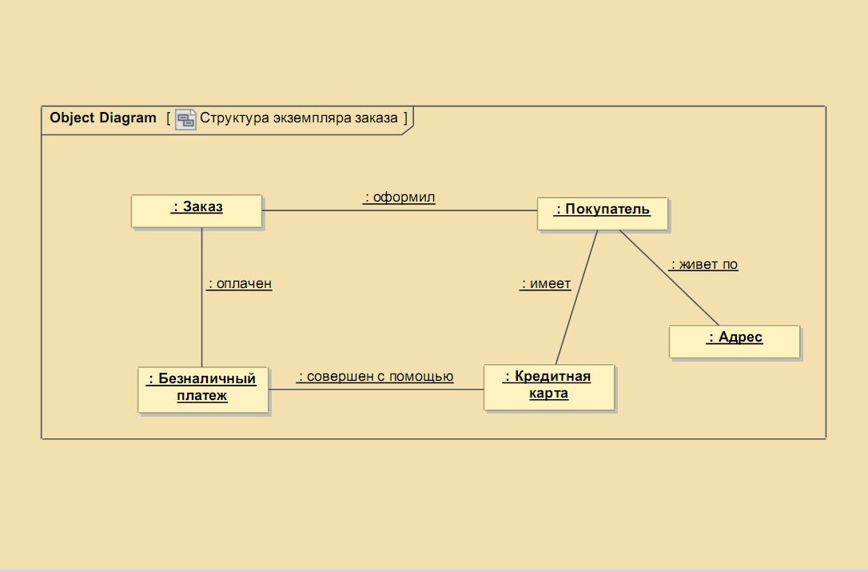
Пример диаграммы объектов

Slide 19
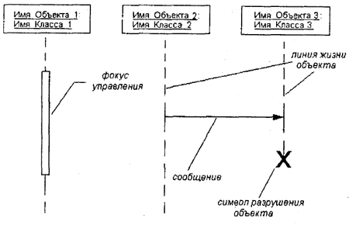
Диаграмма последовательности
Данный вид диаграмм отражает следующие аспекты проектируемой Системы:
обмен сообщениями между объектами;
ограничения, накладываемые на взаимодействие объектов;
события, инициирующие взаимодействия объектов.

Slide 20
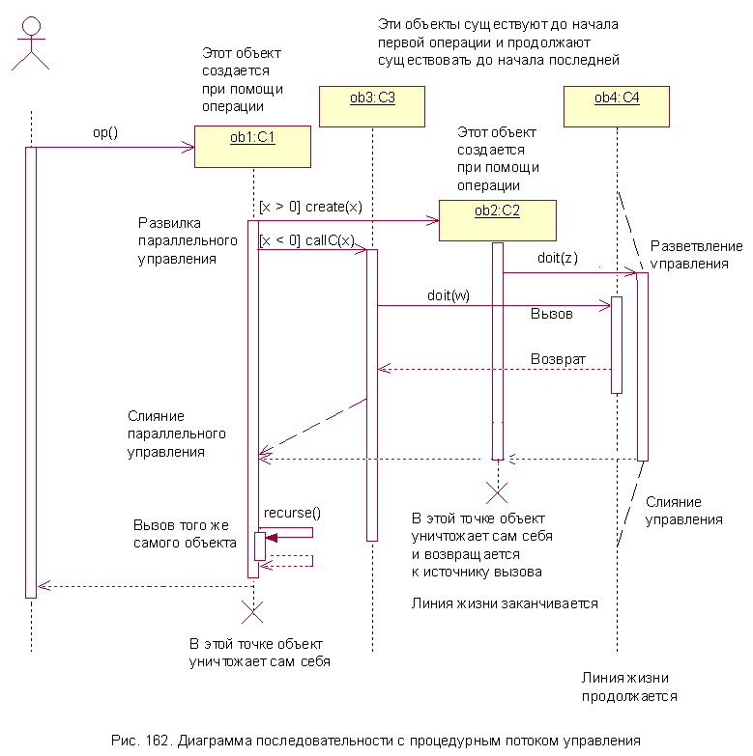
Элементы диаграммы последовательности

Slide 21
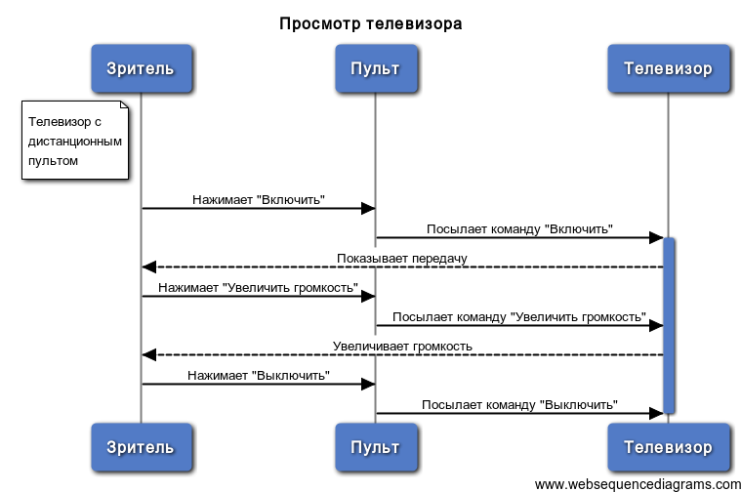
Пример диаграммы последовательности

Slide 22
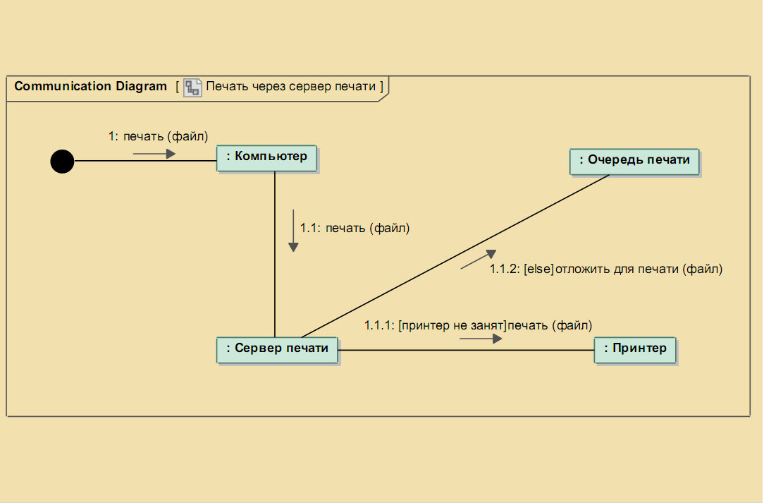
Диаграмма коммуникаций

Slide 23
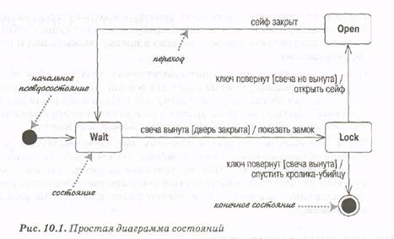
Диаграмма состояний
Диаграммы состояний показывают различные состояния объекта в течение его времени жизни

Slide 24
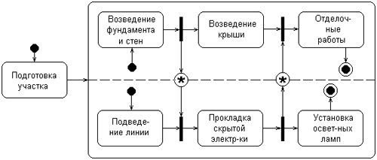
Синхронизирующие состояния

Slide 25
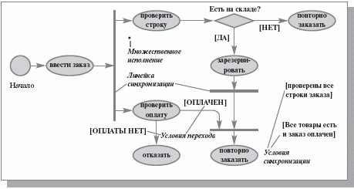
Диаграмма деятельности

Slide 26
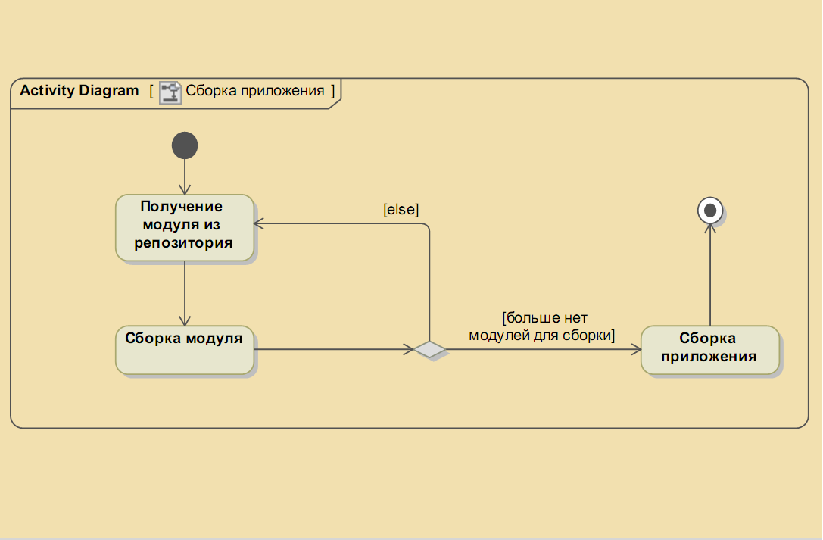
Пример диаграммы деятельности

Slide 27
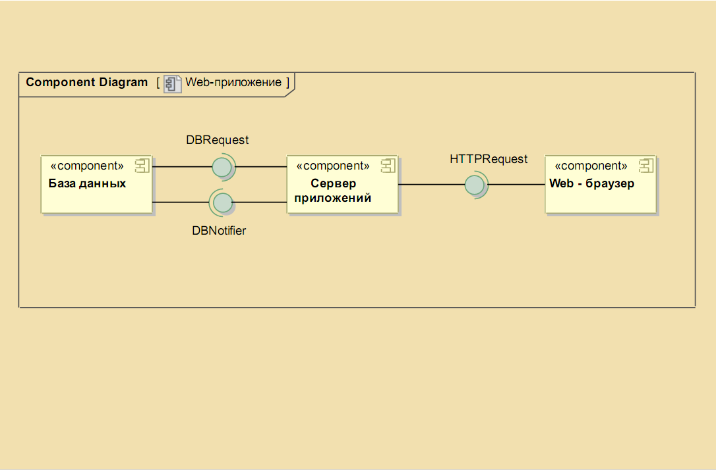
Диаграмма компонентов
Диаграмма компонентов описывает особенности физического представления системы.

Slide 28
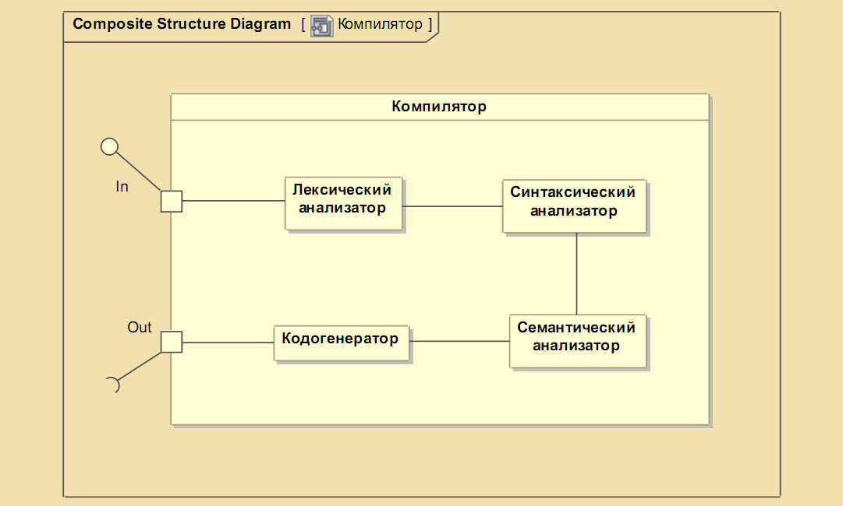
Диаграмма внутренней структуры

Slide 29
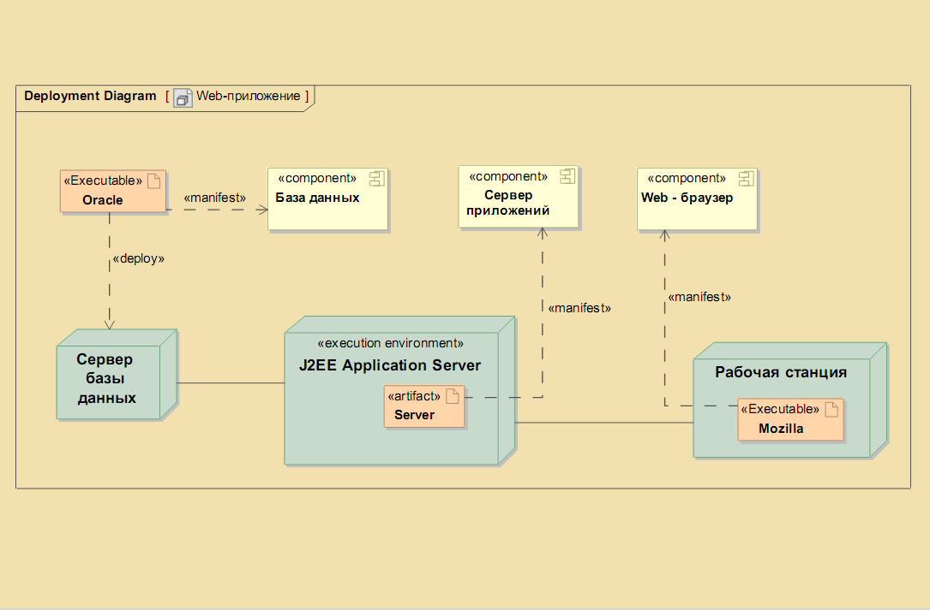
Диаграмма размещения
Диаграмма размещения наряду с отображением состава и связей элементов системы показывает, как они физически размещены на вычислительных ресурсах во время выполнения.

Slide 30
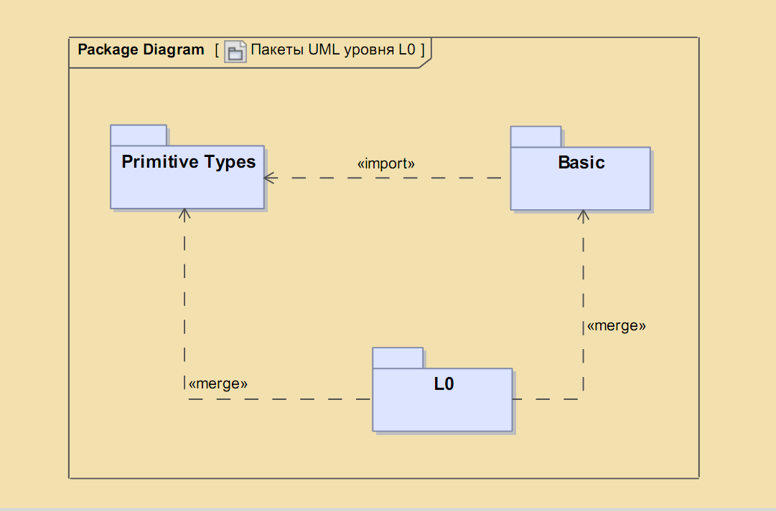
Диаграмма пакетов
Диаграммы пакетов отображают зависимости между пакетами: импортирование пакета и слияние пакета

Slide 31
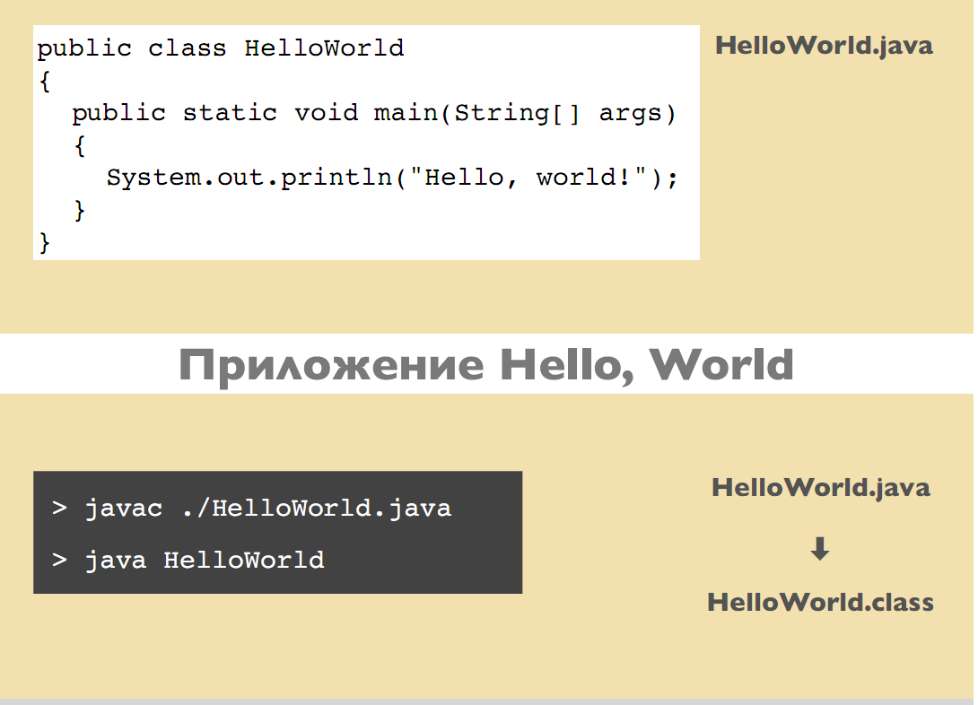

Slide 32
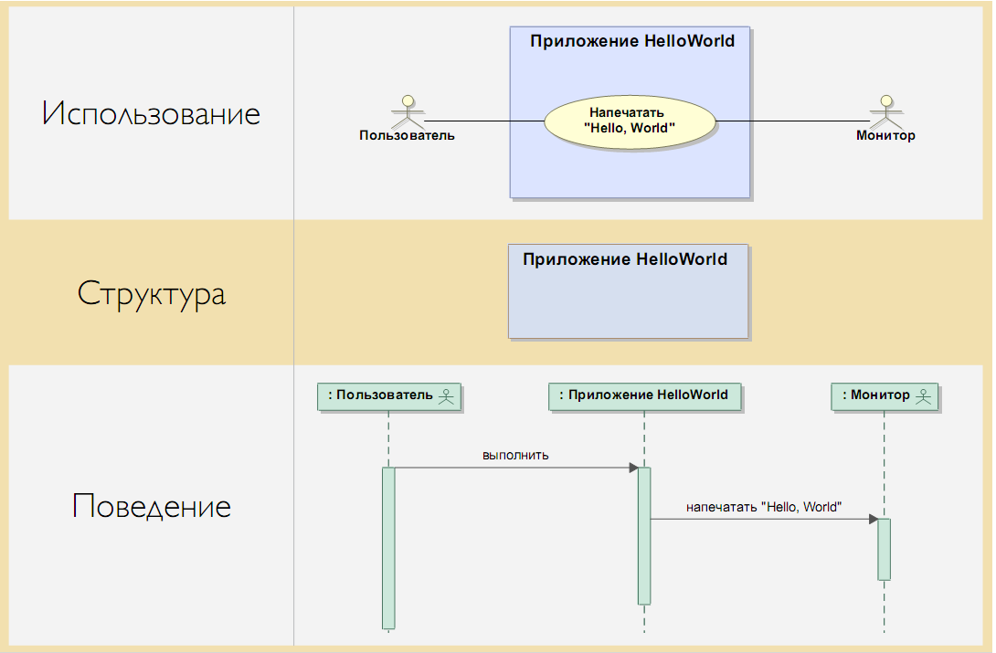
Уровень системы

Slide 33
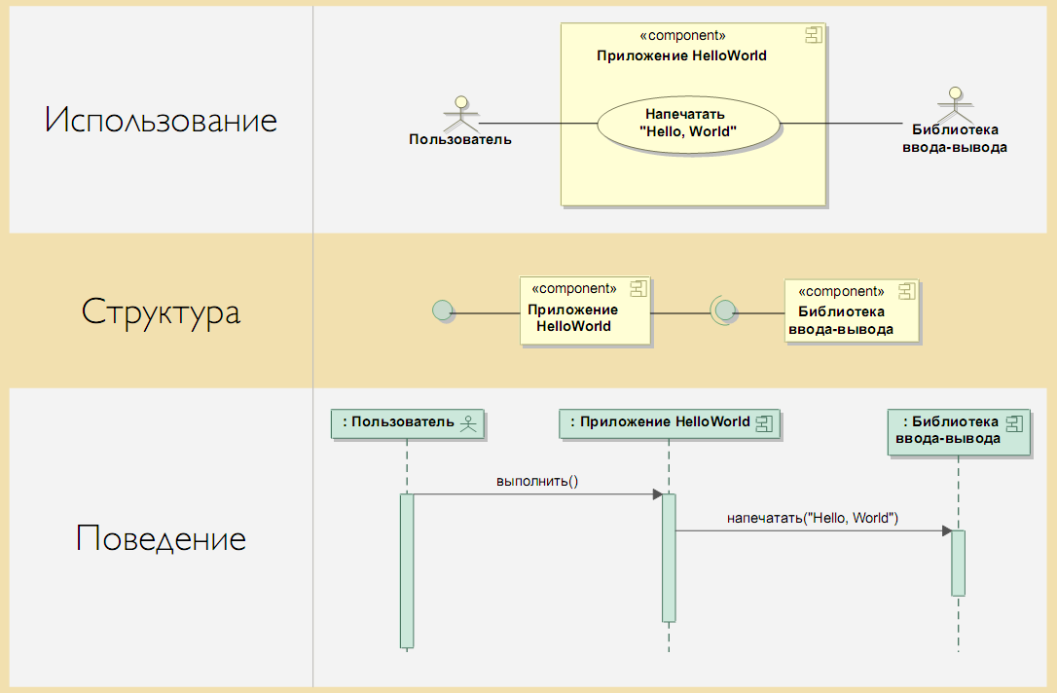
Уровень модуля

Slide 34
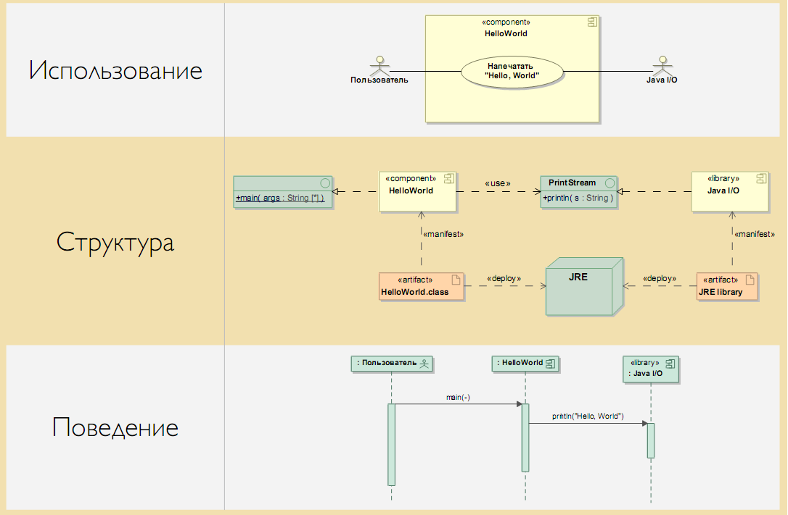
Уровень модулей Java

Slide 35
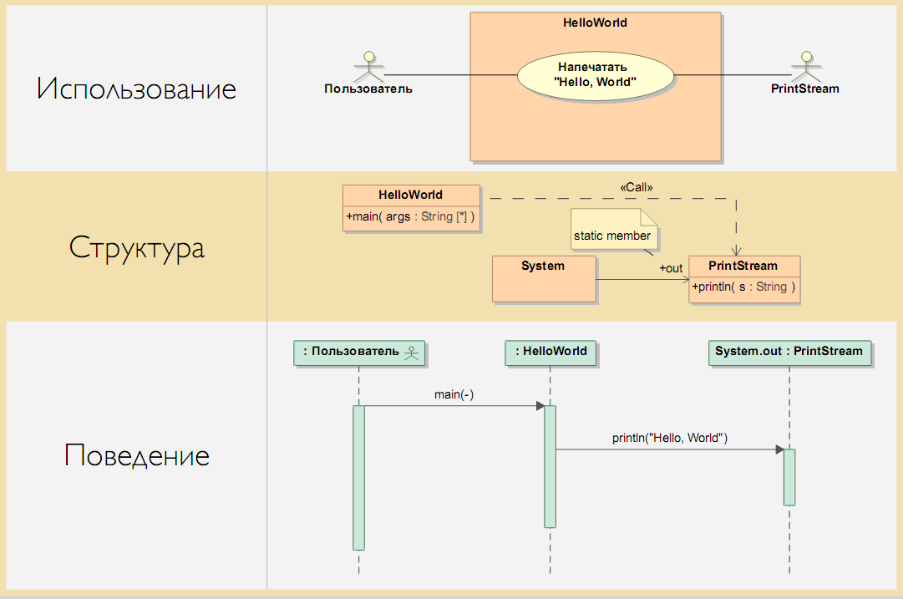
Уровень объектов Java

